Slide 1
JAVASCRIPT

Slide 2
Первое появление Javascript
Для чего создавался Javascript?
Веб-страницы планировалось сделать динамичными
Язык программирования должен был быть несложным
1995 год.
Браузер NetScape Navigator
Livescript – рабочее название

Slide 3
Путаница с названиями
ECMAScript - это название стандартного языка, разработанного ECMA, из первоначальной реализации Javascript.
Javascript, JScript, TypeScript - реализации данного стандарта

Slide 4
Версии
ECMAscript выходит ежегодно;
первые пакеты обновления назывались ES1, ES2, ES3, ES4, ES5;
новые выпуски (начиная с 2015 года) получили название ES2015, ES2016, ES2017 (аббревиатура ES + год выпуска; ES6 == ES2015);

Slide 5
Области применения
- Frontend (Единственный ЯП, который работает в браузере)
- Backend (node.js)
- Десктопные приложения (VSCode, Skype, Discord, Slack)
- Мобильные приложения (React Native)

Slide 6
Как работает Javascript?
Компиляция – это когда исходный код программы, при помощи специального инструмента, другой программы, которая называется «компилятор», преобразуется в другой язык, как правило – в машинный код. Этот машинный код затем распространяется и запускается. При этом исходный код программы остаётся у разработчика.
Интерпретация – это когда исходный код программы получает другой инструмент, который называют «интерпретатор», и выполняет его «как есть».

Slide 7
Как работает Javascript?
JS работает с DOM и BOM

Slide 8
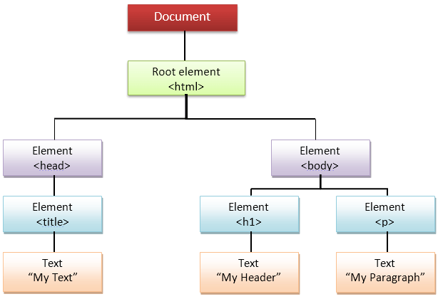

Slide 9
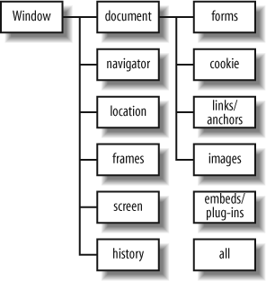

Slide 10
Внедрение в HTML
<script>
alert(“hello world!”);
</script>
<script src=“script.js”></script>

Slide 11
<html>
<head>
<title>Javascript</title>
</head>
<body>
<script>
alert('Hello world');
</script>
</body>
</html>

Slide 12
Типы данных JS
Число «number»
Строка «string»
Булевый (логический) тип «boolean»
Специальное значение «null»
Специальное значение «undefined»
Объекты «object»
typeof() – определяет тип переменной

Slide 13
Имена переменных
Имя может состоять из: букв, цифр, символов $ и _
Первый символ не должен быть цифрой.

Slide 14
var, let и const
var
Создаёт переменную в текущей области видимости
Блок {} не задает область видимости
Переменные существуют до объявления, равны undefined
let
Область видимости переменной – блок {...}
Переменные нельзя повторно объявлять
При объявлении переменной в цикле for(let …) – она видна только в этом цикле. Причём каждой итерации соответствует своя переменная let
сonst
Область видимости переменной – блок {...}
Переменные нельзя повторно объявлять
Переменную нельзя менять

Slide 15
Операторы:
арифметические операторы; (+ - / * %)
операторы сравнения; (< > >= <= == != ===)
логические операторы; (|| && !)
побитовые операторы. (& | ^ ~ << >> >>>)

Slide 16
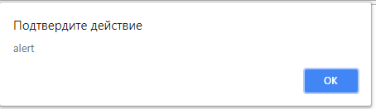
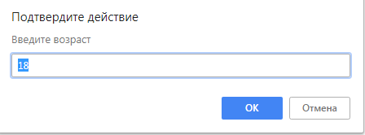
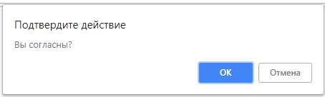
alert
prompt
confirm
var age = prompt('Введите возраст', 18);
var answer = confirm('Вы согласны?');
alert(“alert”);

Slide 17
Условный оператор и тернарный оператор
if (year == 2011) {
alert( 'правильно' );
} else {
alert( 'неправильно!' );
}
access = (age > 14) ? true : false;

Slide 18
var a = 2 + 2;
switch (a) {
case 3:
alert( 'Маловато' );
break;
case 4:
alert( 'В точку!' );
break;
case 5:
alert( 'Перебор' );
break;
default:
alert( 'Я таких значений не знаю' );
}

